Slide 1
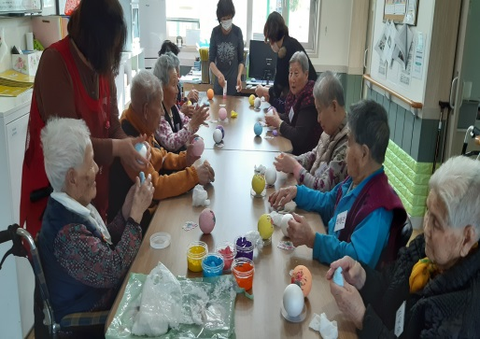
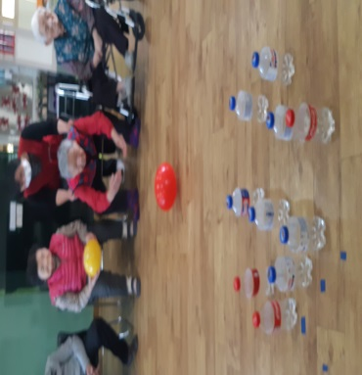
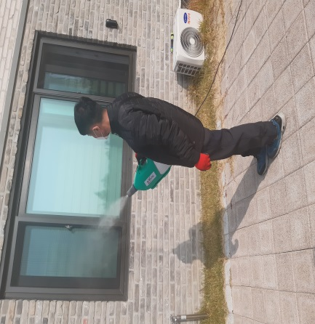
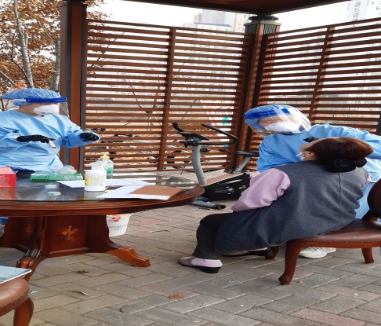

2020년 12월 효 심 실 버 빌 소 식 지
발행처 : 효 심 실 버 빌
발행인 : 이지원 원장님
편집인 : 정유화 사회복지사
어느덧 2020년 12월을 맞이하게 되었습니다.
올해는 참 많은 일이 있었습니다.
힘들고 어려운 시기도 있었지만, 그 시간들을 잘 지나와 이렇게 웃으며 마지막 달을 맞이할 수 있음에 감사합니다.
가족에게 2020년은 코로나19 때문에 만남이 자유롭지 못하고, 보고픔을 비대면 면회로 이루어지는 아픈 시간을 통해 오히려 더 애틋함과 사랑을 깊이 느낄 수 있는 시기를 보내며 소소한 일상이 얼마나 감사한 일인지 돌아보게 되는 한 해 였습니다.
보고픔을 어르신과 함께한 소중한 시간들을 이야기 나누시며 즐거운 추억 여행으로 12월을 채우며 2020년을 아름답게 마무리 할 수 있도록 더욱 알차고 행복한 시간 보내시기를 바랍니다.
★ 11 월 활 동 사 진
손재주 가득 미적 감각을…
스트라이크를
향해 ~
★ 이 달 의 행 사 안 내 ★
인지프로그램 – 노래가사기억하기, 미술치료, 색칠하기,
화투치기, 기억회상하기, 그림,숫자 맞추기, 퍼즐 맞추기
사회적응 프로그램(tv뉴스보기)
신체프로그램 – 자석 컬링, 윷놀이, 볼링
매주 목 요일 – 전체 목욕
이미용 봉사 – 매주 마지막 주 금요일
(코로나19로 미 예정)
생신잔치 –(김옥자어르신, 황동연어르신)
코로나19로 인해 가족초대가 어쩔 수 없이 불가하여 요양원 내 가족들이랑 생신잔치 하시게 됨
코로나
절대금지…
어르신들의 안전을 위해
▷ 시 설 입 소 현 황 ◁
공동생활 : 9명 주간보호 : 5명

